Slide 1
Домашнее задание.
Обязательно:
Читать пар. 12., учить записи в тетради
Опережающее задание по выбору (сообщение на 1-2 мин.):
Ливанский кедр
Окрашивание тканей в пурпурный цвет в Финикии
Изготовление стекла в Древней Финикии

Slide 2
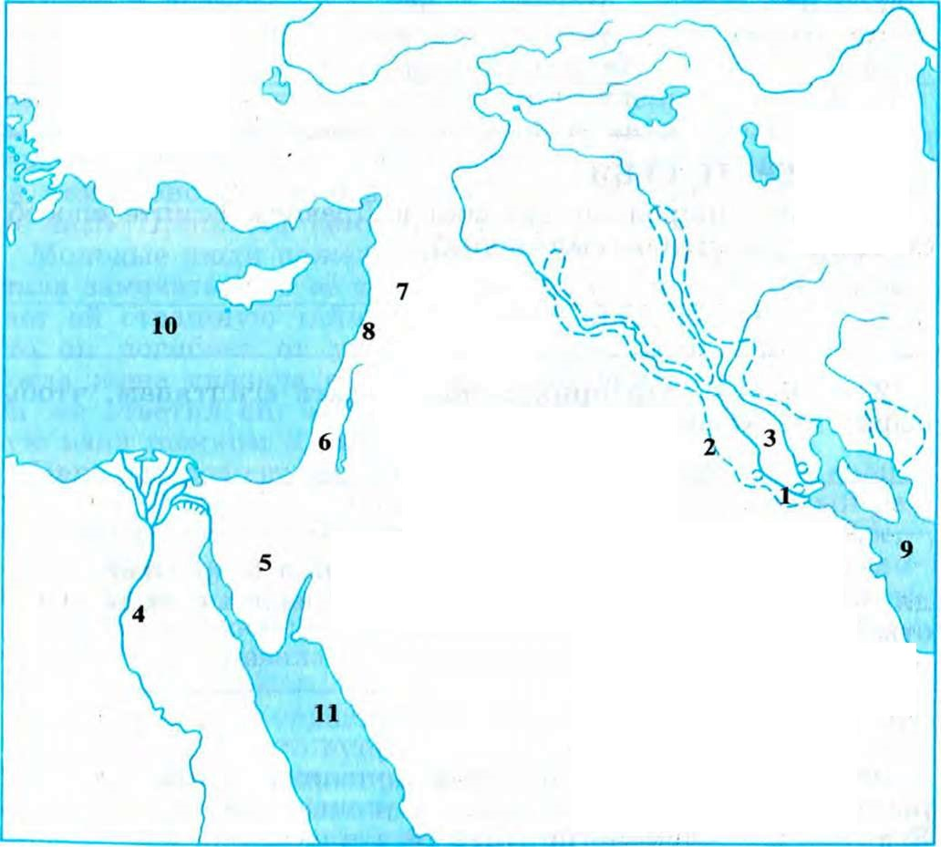

Slide 3
Страна под названием Междуречье лежит между двумя реками __________ и ________
В Древнем Междуречье было особое письмо – ____________
Жителям страны приходилось строить насыпи вдоль рек, чтобы ___________ не смыло __________ на полях.
Государство возникло более ___________ лет до н.э.
В Древнем Вавилоне с _______ по _______ год до н.э. правил царь _______________, который создал первые ___________
Тигр
Евфрат
клинопись
посевы
наводнение
5000
1792
1750
Хаммурапи
законы

Slide 4
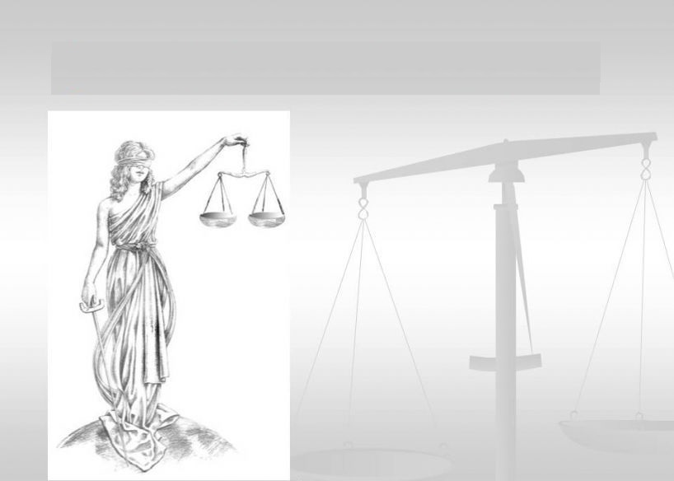
«Dura lex, sed lex»
«Закон суров, но это закон»

Slide 5
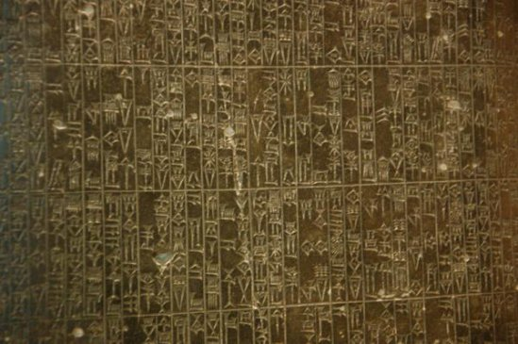
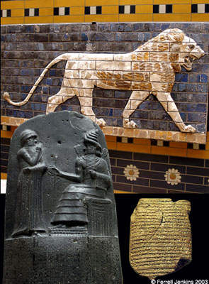
Тема урока:
Царь Хаммурапи и его законы.

Slide 6
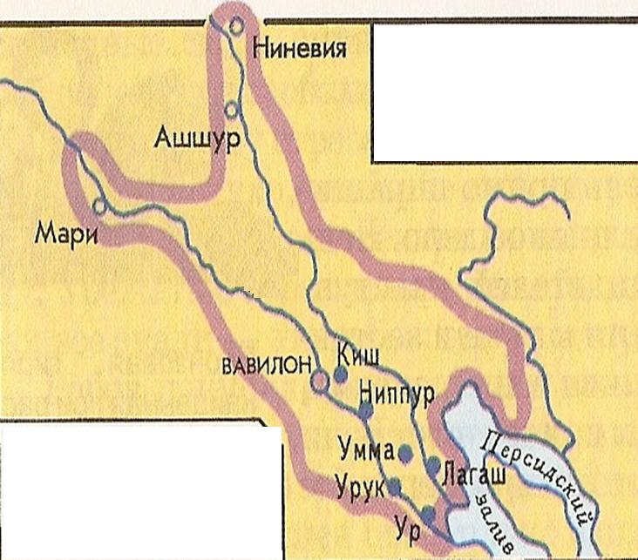
Города Двуречья долго воевали между собой за право быть главным. Победил в этой борьбе Вавилон что означало – «Врата бога». Располагался Вавилон в очень удобном месте — в самом центре Двуречья, там, где близко сходились Тигр и Евфрат.

Slide 7
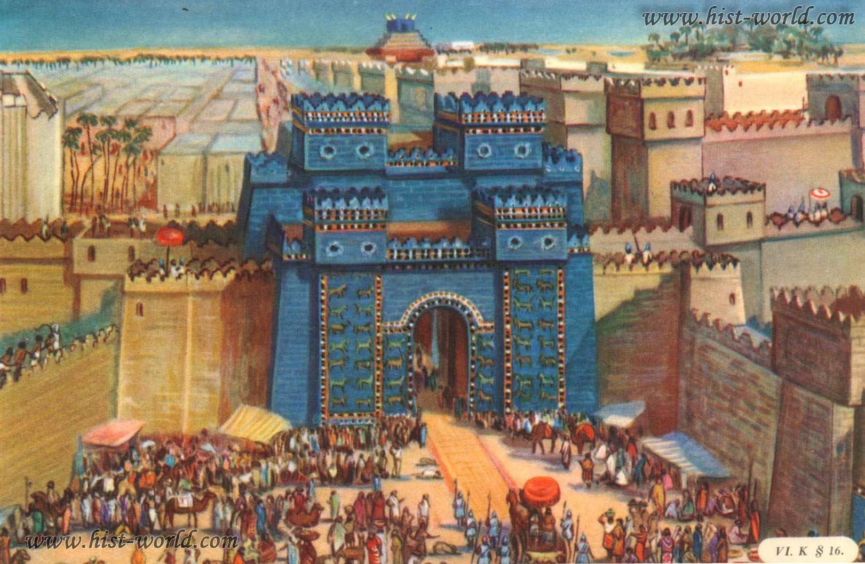
Вавилон был самым большим городом передней Азии. Его улицы были четко распланированы.
Город украшали величественные ворота богини Иштар.
Вавилоняне сохранили многое из богатого наследия шумеров. Шумерский язык использовался ими при совершении религиозных обрядов, также сохранились астрономия, математика, медицина, клинопись, в том числе и приемы храмовой архитектуры.
Ворота богини Иштар

Slide 8
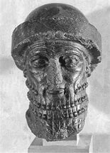
Царь Хаммурапи
Самым могущественным и знаменитым царем Вавилонского царства был Хаммурапи.
Он правил с 1792 по 1750 год до н. э.
Хаммурапи разделил страну на области, в каждую из них назначал чиновника, управлявшего от его имени. Главным чиновникам царь лично посылал распоряжения и приказы.
Царь Хаммурапи

Slide 9
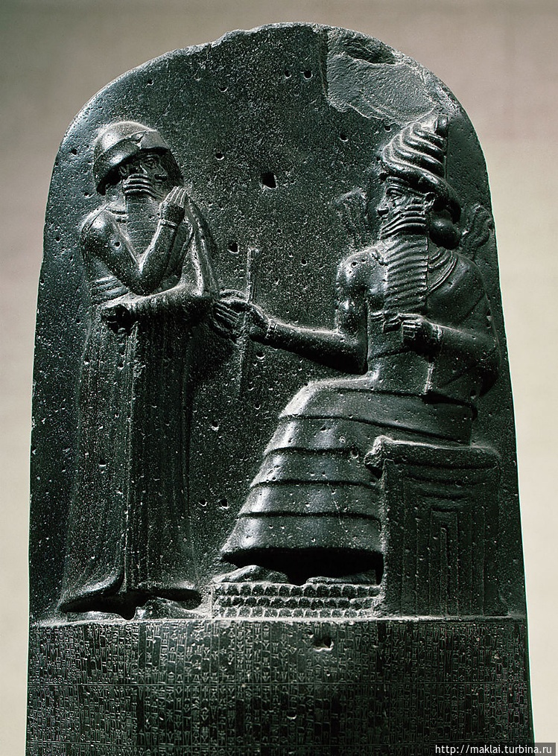
Примерно сто лет назад при раскопках в Вавилоне нашли большой столб из твердого черного камня. Со всех сторон он был покрыт ровными рядами клинописи .
В верхней части камня находилось такое изображение: на троне восседает бородатый бог Солнца - Шамаш. Перед Шамашем стоит царь Хаммурапи. Бог Солнца Шамаш вручает Хаммурапи жезл- знак власти над людьми.
Хаммурапи и бог солнца Шамаш

Slide 10
Вот что там было написано
«…чтобы сильный не обижал слабого, чтобы сироте и вдове оказывалась справедливость…. Чтобы притеснённому оказывалась справедливость, я начертал драгоценные слова на моей стеле и поставил перед моим изображением царя справедливого.
Будущим временем, навеки! Царь, который будет в стране, да соблюдает справедливые слова, написанные мною на моей стеле, да не изменит он судебных решений страны …
пусть истребит в стране своей беззаконных и злых, пусть даст благоденствие своим людям»
Как называются эти правила в государстве?
Законы – правила по которым живут люди в государстве.

Slide 11
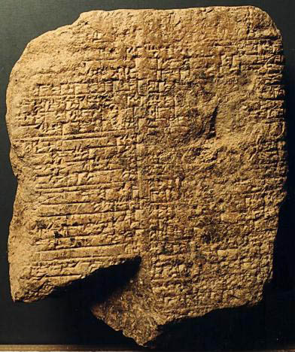
Законы царя Хаммурапи
Хаммурапи составил первый в истории человечества свод
законов вырезанный на
базальтовом столбе.
Царские законы — это воля богов.
Основной принцип законов Хаммурапи-принцип талиона
(око за око, зуб – за зуб).
Не причиняй другому такой
обиды, которую сам не хочешь испытать!
Клинопись с законами

Slide 12
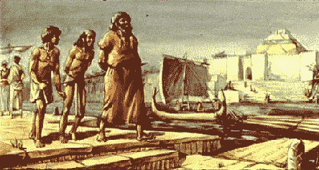
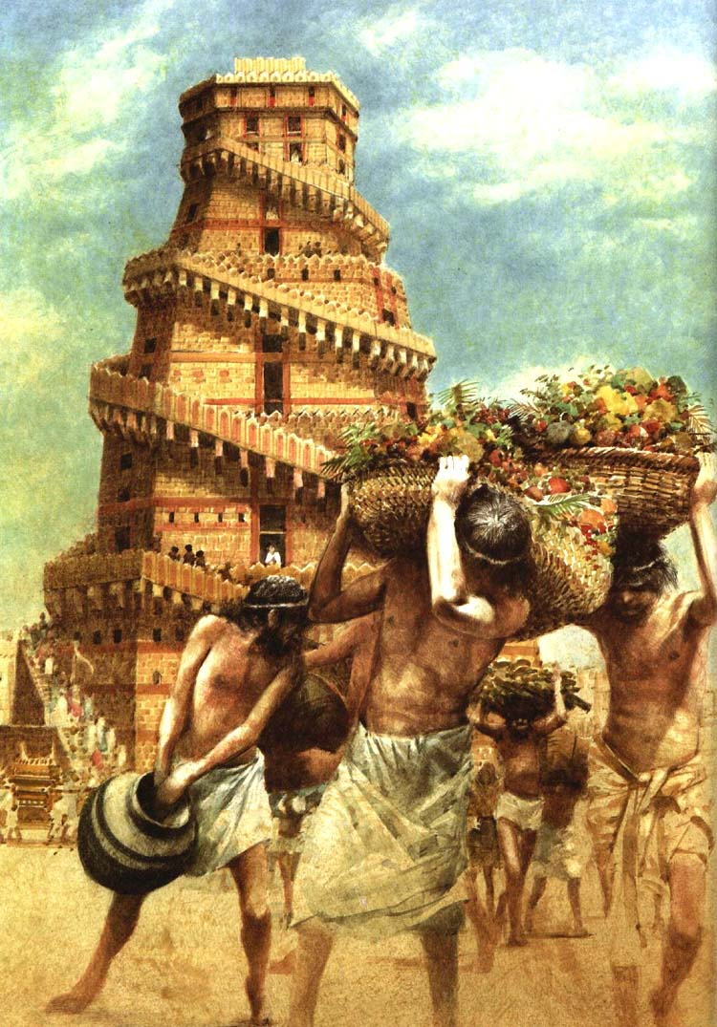
Рабами в Вавилоне были военнопленные или осужденные по суду. Раб находился в полной собственности своего хозяина Раба можно было продать, передать наследнику.
В наказание рабов обычно не убивали, не калечили. Им наносили физическое увечье - отрезали ухо, что не лишало раба трудоспособности. Убийство раба нанесло бы материальный ущерб господину раба.

Slide 13
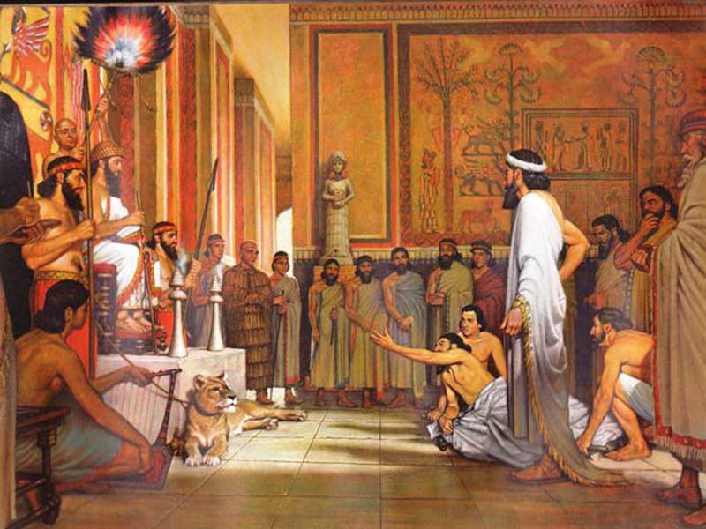
В эпоху Хаммурапи значительное развитие получило долговое рабство.
В долговое рабство попадали разорявшиеся крестьяне, ремесленники. Они, беря в долг зерно, деньги у богачей (ростовщиков), обязывались возвращать долг с процентами.
Должник, не погасивший в срок ссуду, становился рабом своего кредитора или отдавал ему в кабалу человека своей семьи. Это приводило к обострению отношений между бедными и богатыми
Суд царя Хаммурапи

Slide 14
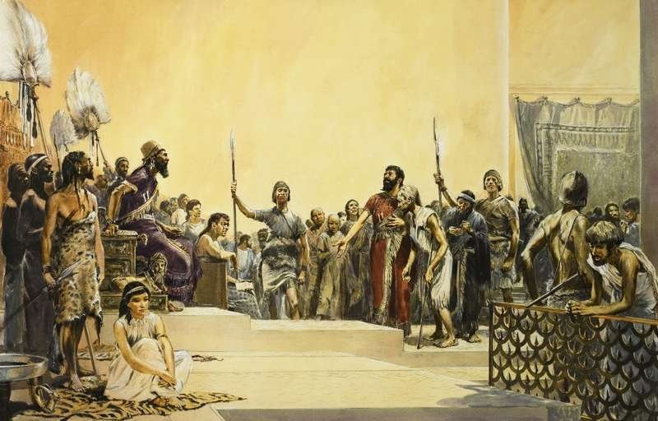
Богачи хотели бы навсегда поработить бедняков, но законы это не позволяли. Правда если семья бедняка голодает, ему придётся снова делать долги и отдавать детей богачу. Хаммурапи не видел в этом несправедливости. Ведь такой порядок тоже установили боги — есть люди свободные, а есть рабы, есть богатые, а есть нищие.

Slide 15
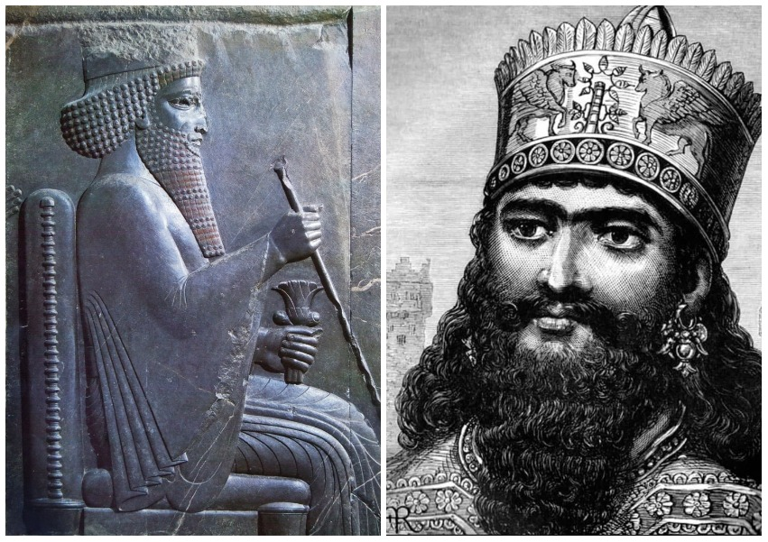
Нововавилонское царство.
В 626 году до н.э. Вавилон восстал против Ассирии, ранее покорившей его. К власти в Вавилоне пришла новая династия царей, которые смогли вернуть его утраченное могущество. Один из них, Навуходоносор II.
При нём Вавилон стал богатейшим и красивейшим городом Азии. Люди приезжали посмотреть на чудеса, которыми славился Вавилон

Slide 16
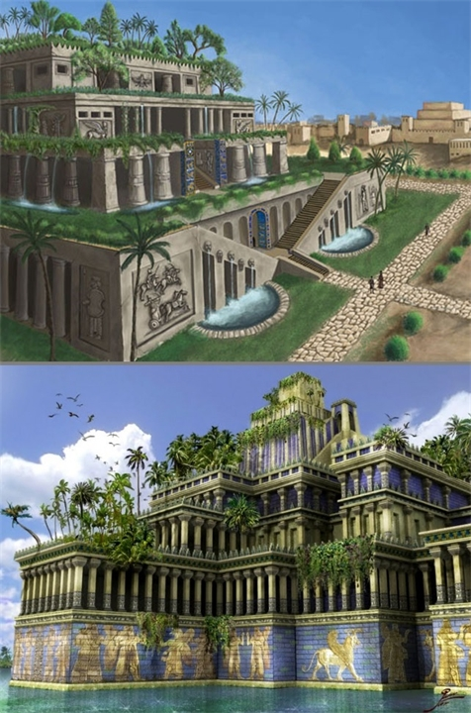
Около ворот находился царский дворец с висячими садами -одним из семи чудес света. Сады представляли собой пирамиду, состоявшую из четырёх ярусов- платформ. Их поддерживали колонны. Нижний ярус имел форму неправильного четырёхугольника. Все растения были привезены из Мидии. Пирамида напоминала вечноцветущий зелёный холм.

Slide 17
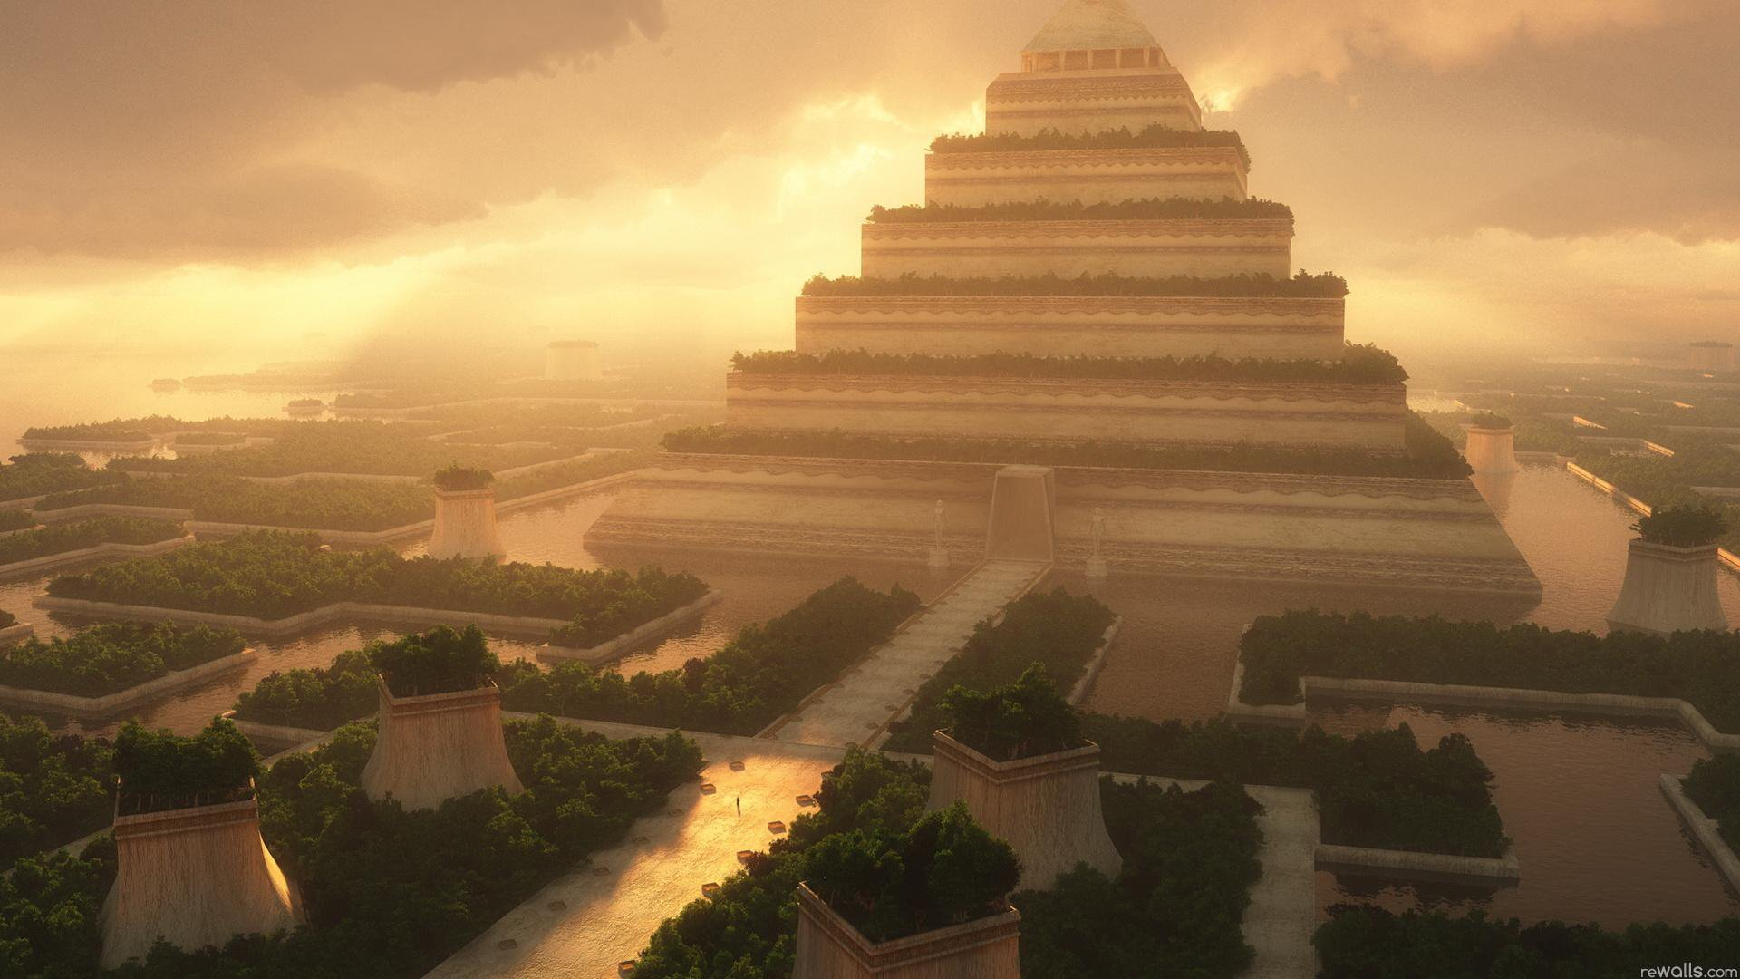
В центре Вавилона возвышалась девяностометровая храмовая башня - зиккурат Мардука, с которой жрецы наблюдали за движением звезд и планет
В легенде, рассказывающей о строительстве башни, говорится, что народы говорившие тогда на
одном языке начали строительство огромной башни, по которой можно было бы взобраться на небо. Но бог разгневался на людей за их дерзость – и смешал языки строителей. Перестав понимать друг друга, они не смогли закончить строительство и разбрелись по всей земле.
Башня в Вавилоне - реконструкция

